Slide 1
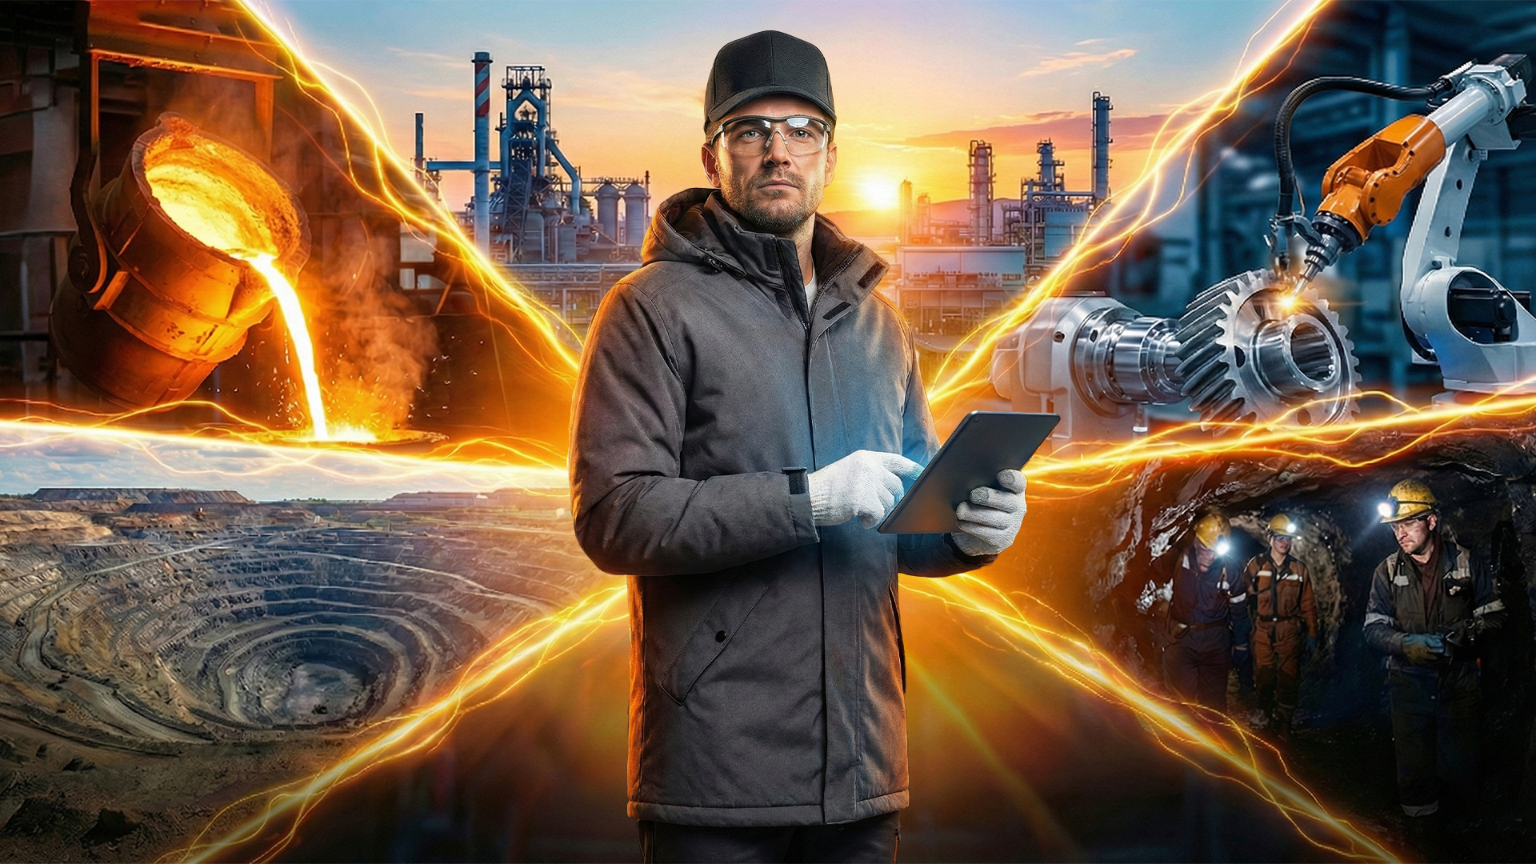
СПЛАВ ЭНЕРГИИ И ХАРАКТЕРА
КОРПОРАТИВНЫЙ МЕРЧ ДЛЯ ИНДУСТРИАЛЬНЫХ ГИГАНТОВ

Slide 2
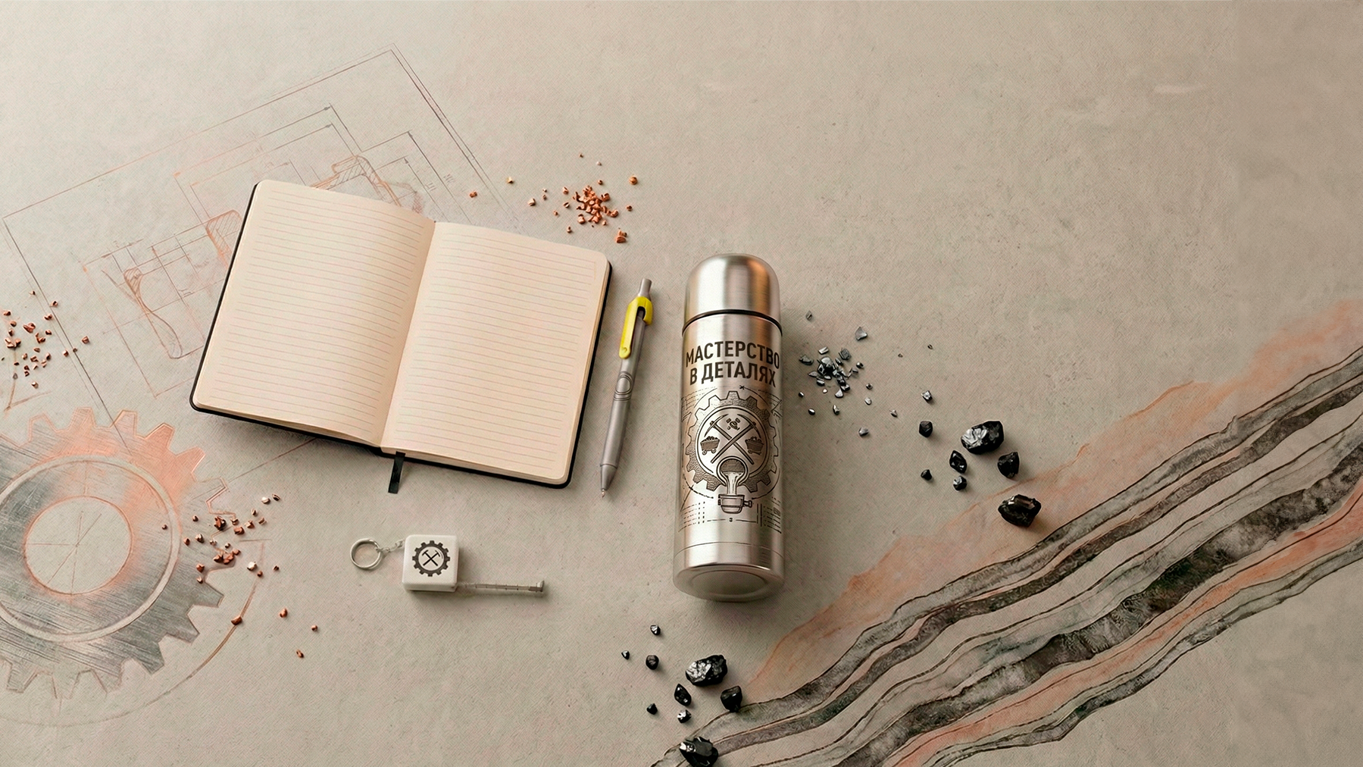
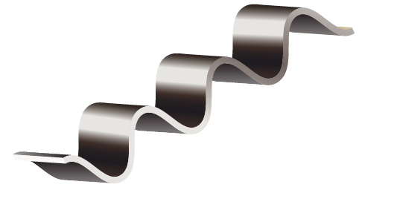
FUNKY
АРТ. 21209
SNAKE
АРТ. 19603
КАПСУЛА
«МАСТЕРСТВО
В ДЕТАЛЯХ»
Закалено временем. Проверено делом.
Акцент на премиальном металле и долговечности.
КАСТОМИЗАЦИЯ
Термос и ручка: круговая лазерная гравировка.
Рулетка: тампопечать.
БРЕЛОК-РУЛЕТКА
АРТ. 7305
HENRY
АРТ. 5804

Slide 3
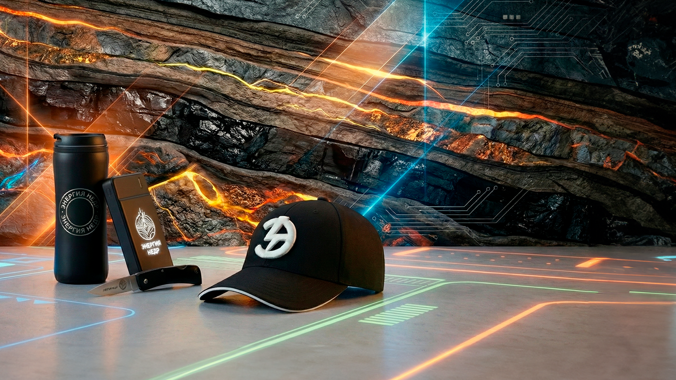
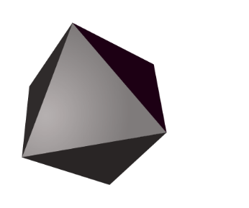
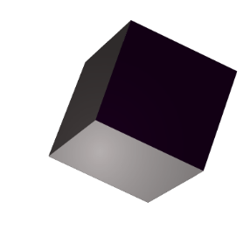

FLOCK
АРТ. 33100
КАПСУЛА
«ЭНЕРГИЯ НЕДР»
Свет и энергия
в каждой тонне.
Акцент на автономности
и безопасности.
КАСТОМИЗАЦИЯ
Термокружка: круговая лазерная гравировка.
Универсальный аккумулятор: гравировка (вскрывает подсветку).
Нож складной: гравировка.
Бейсболка: 3D-вышивка.
FLASH 10
АРТ. 37178
LIBERTY SANDWICH
АРТ. 25435
BOMBER
АРТ. 349579

Slide 4
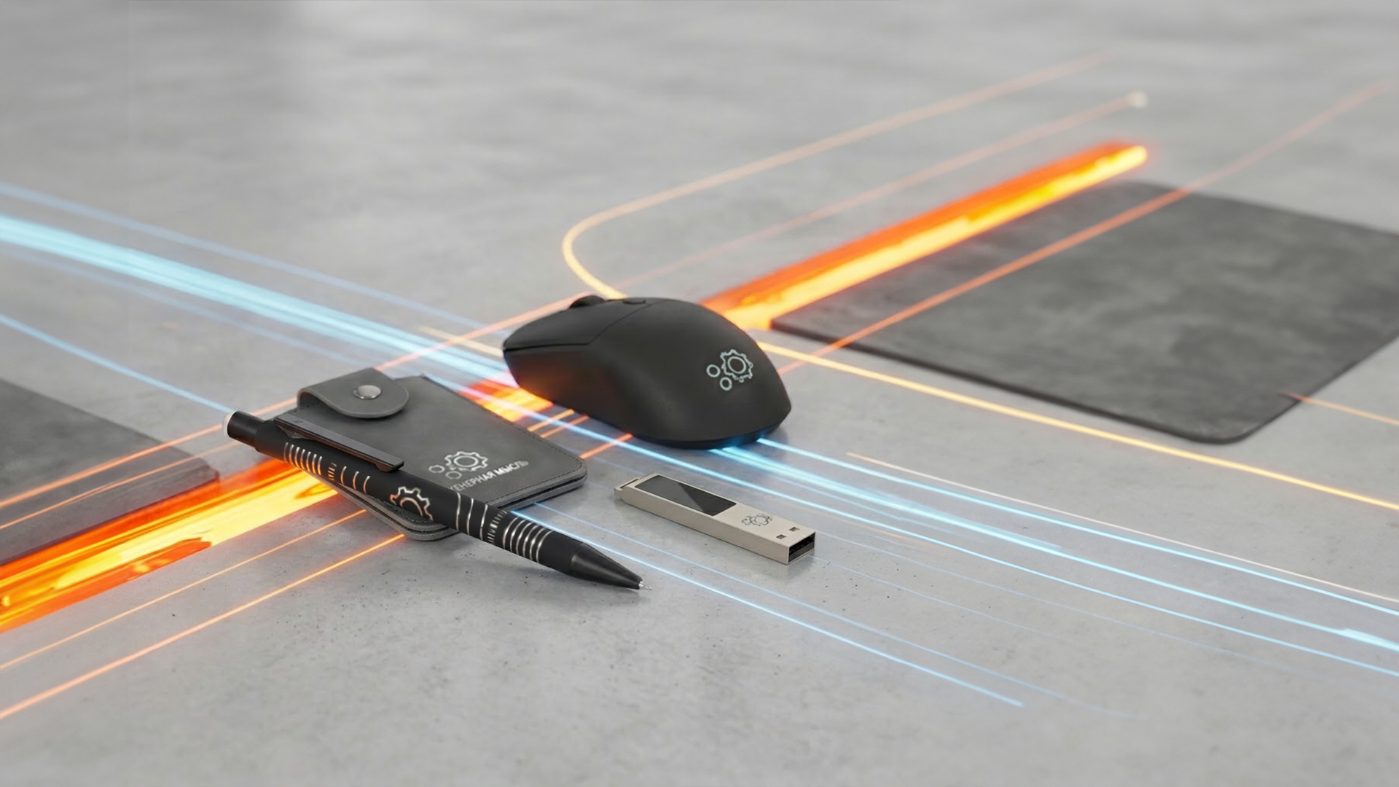

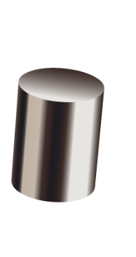
PULSE
АРТ. 39001
КАПСУЛА
«ИНЖЕНЕРНАЯ МЫСЛЬ»
Точность в расчётах. Надёжность в деталях.
Технологичный мерч.
КАСТОМИЗАЦИЯ
Ручка: круговая лазерная гравировка.
Чехол для карт: тиснение серебряной фольгой.
Беспроводная мышь: УФ-DTF.
Flash-карта: гравировка.
LUMA
АРТ. 19732
FACTOR BLACK
АРТ. 40394
LED
АРТ. 19341

Slide 5
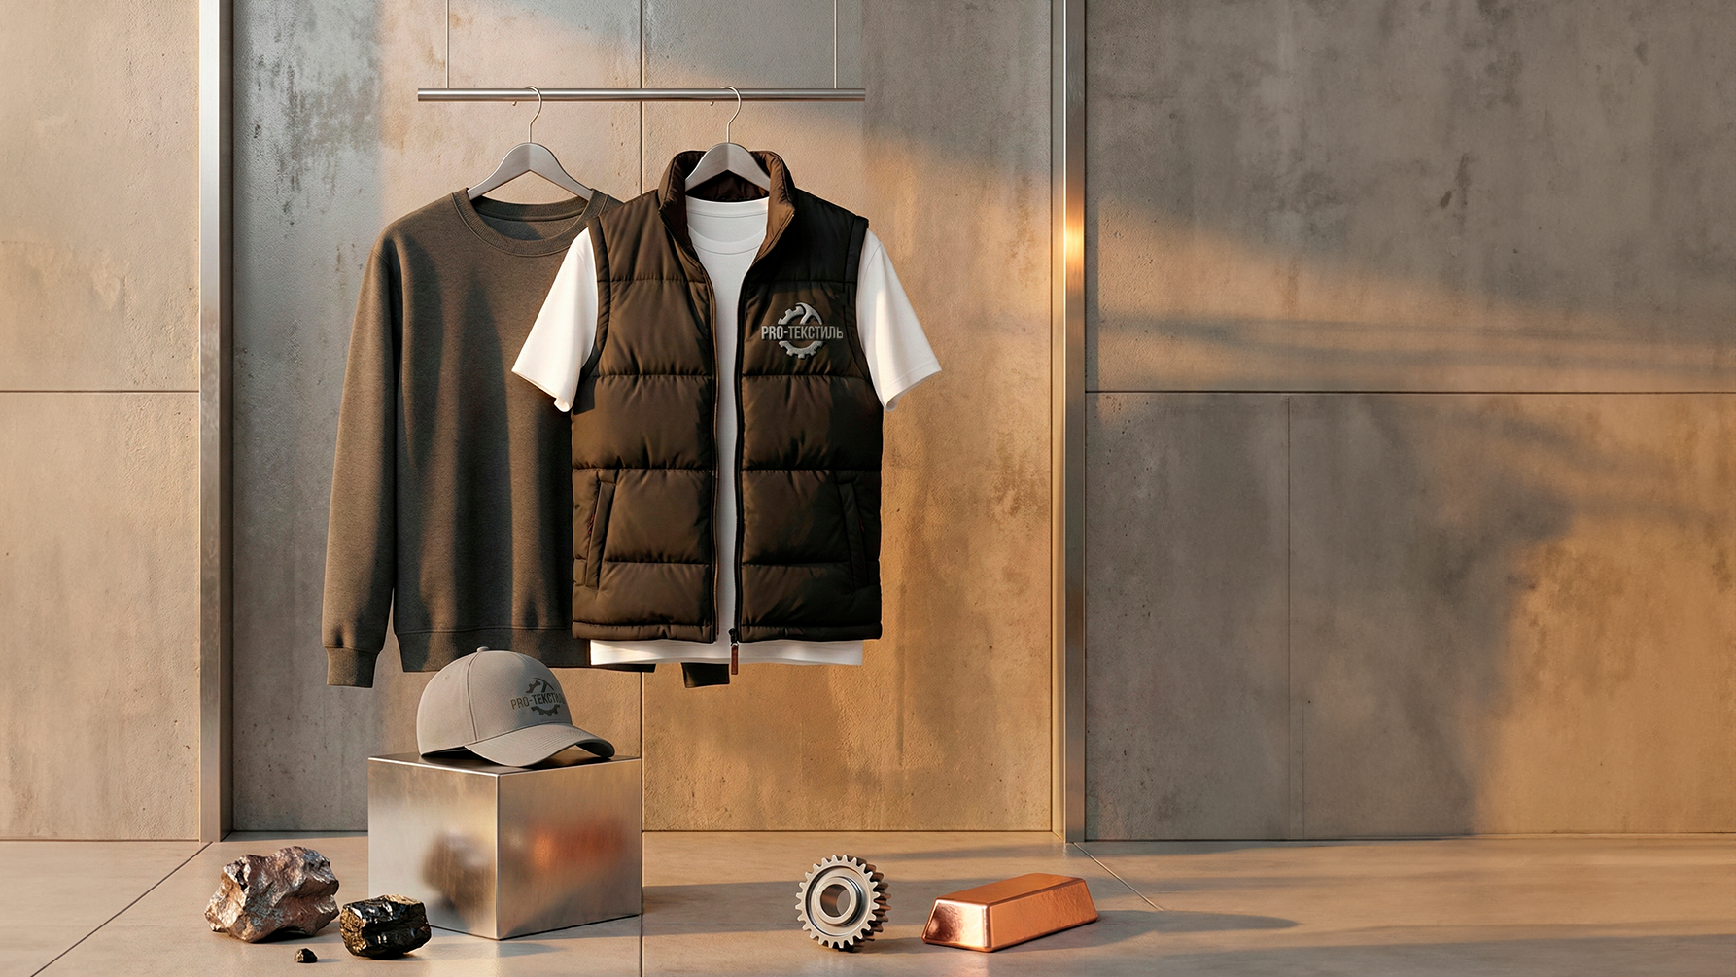



ANTARES 260
АРТ. 52100
WARM 210T
АРТ. 744002
КАПСУЛА
«PRO-ТЕКСТИЛЬ»
Команда,
которая двигает горы.
Комфорт и корпоративный стиль на любой площадке.
КАСТОМИЗАЦИЯ
Жилет: вышивка.
Бейсболка: термотрансфер.
REGENT 150
АРТ. 711380
BREEZE 150
АРТ. 50504

Slide 6
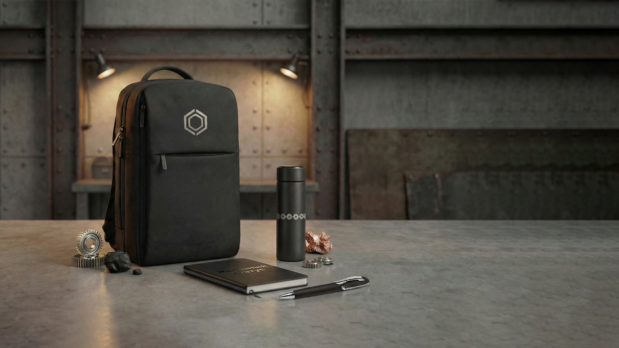


LINK
АРТ. 971701
КАПСУЛА
«ЖЕЛЕЗНЫЙ СТАТУС»
Статус, отлитый в металле. Масштаб идей и прочность отношений.
Фокус на технологичности, эксклюзивности и эстетике тяжелого металла.
КАСТОМИЗАЦИЯ
Рюкзак: термотрансфер DTF.
Термос: круговая гравировка.
Ежедневник: УФ-лак.
THERMO
АРТ. 3517_p
FORCE
АРТ. 40301
MUSE
АРТ. 24745

Slide 7
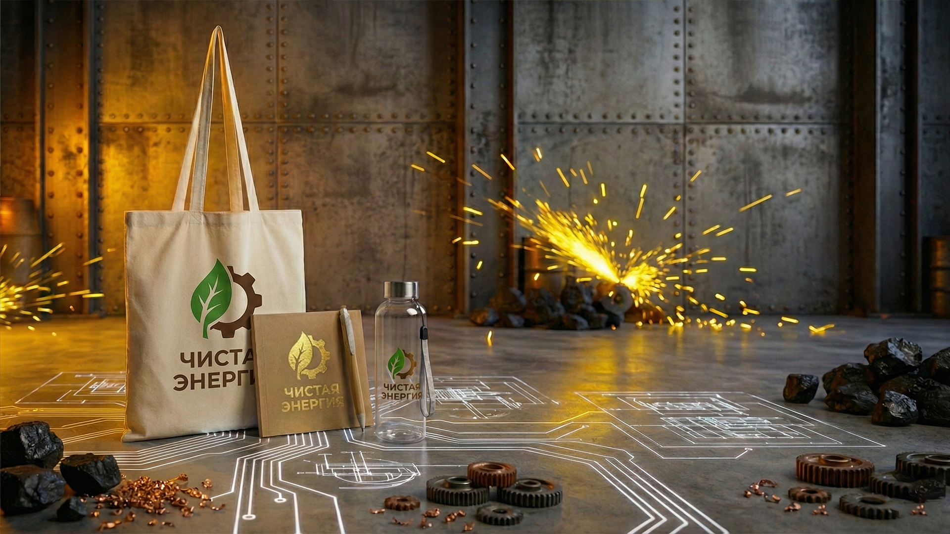



ECO 116
АРТ. 16102
КАПСУЛА
«ЧИСТАЯ ЭНЕРГИЯ»
Будущее отрасли —
в балансе с природой.
Капсула с эко-посылом, демонстрирующая ответственность современной промышленности.
КАСТОМИЗАЦИЯ
Шоппер: термотрансфер.
Скетчбук: шелкотрафарет
в один цвет (золото).
Бутылка для воды: круговая УФ-печать.
BLOCK
АРТ. 33900
N17
АРТ. 38017
WATER
АРТ. 40315

Slide 8
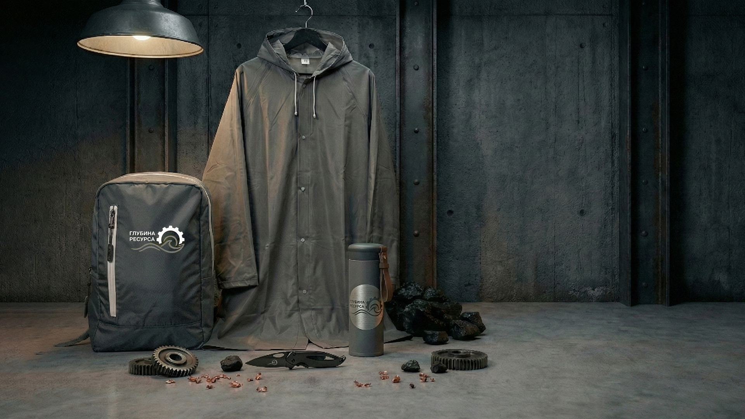
PURE
АРТ. 196358
КАПСУЛА
«ГЛУБИНА РЕСУРСА»
Сверхпрочные материалы
и эргономичный дизайн
для продуктивной работы
в суровых условиях добычи.
Масштаб и мощь добывающей отрасли через тактильные материалы.
КАСТОМИЗАЦИЯ
Рюкзак: термотрансфер.
Термос: круговая гравировка.
Нож: гравировка.
SHINE
АРТ. 199013
THIAM
АРТ. 345457
STRIPE
АРТ. 40005

Slide 9
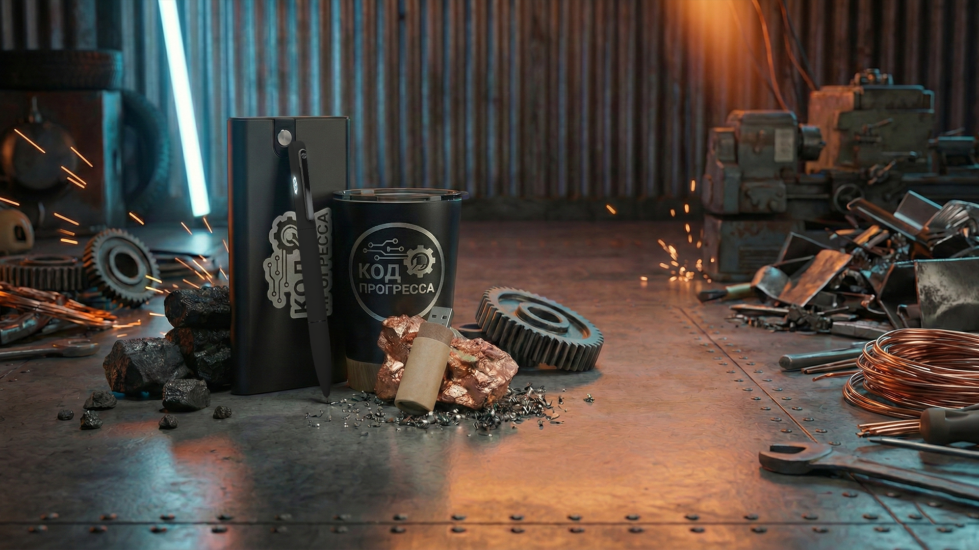
SAFE 10
АРТ. 37173
КАПСУЛА
«КОД ПРОГРЕССА»
Мерч для проектировщиков будущего и ценителей безупречного исполнения
в каждой детали.
Для тех, кто проектирует сложные механизмы
и управляет цифровым производством.
КАСТОМИЗАЦИЯ
Термокружка: круговая гравировка.
Аккумулятор: УФ-DTF.
Ручка: гравировка
с подсветкой.
CARBON
АРТ. 33502
NEO
АРТ. 40403
TUBE
АРТ. 19334

Slide 10
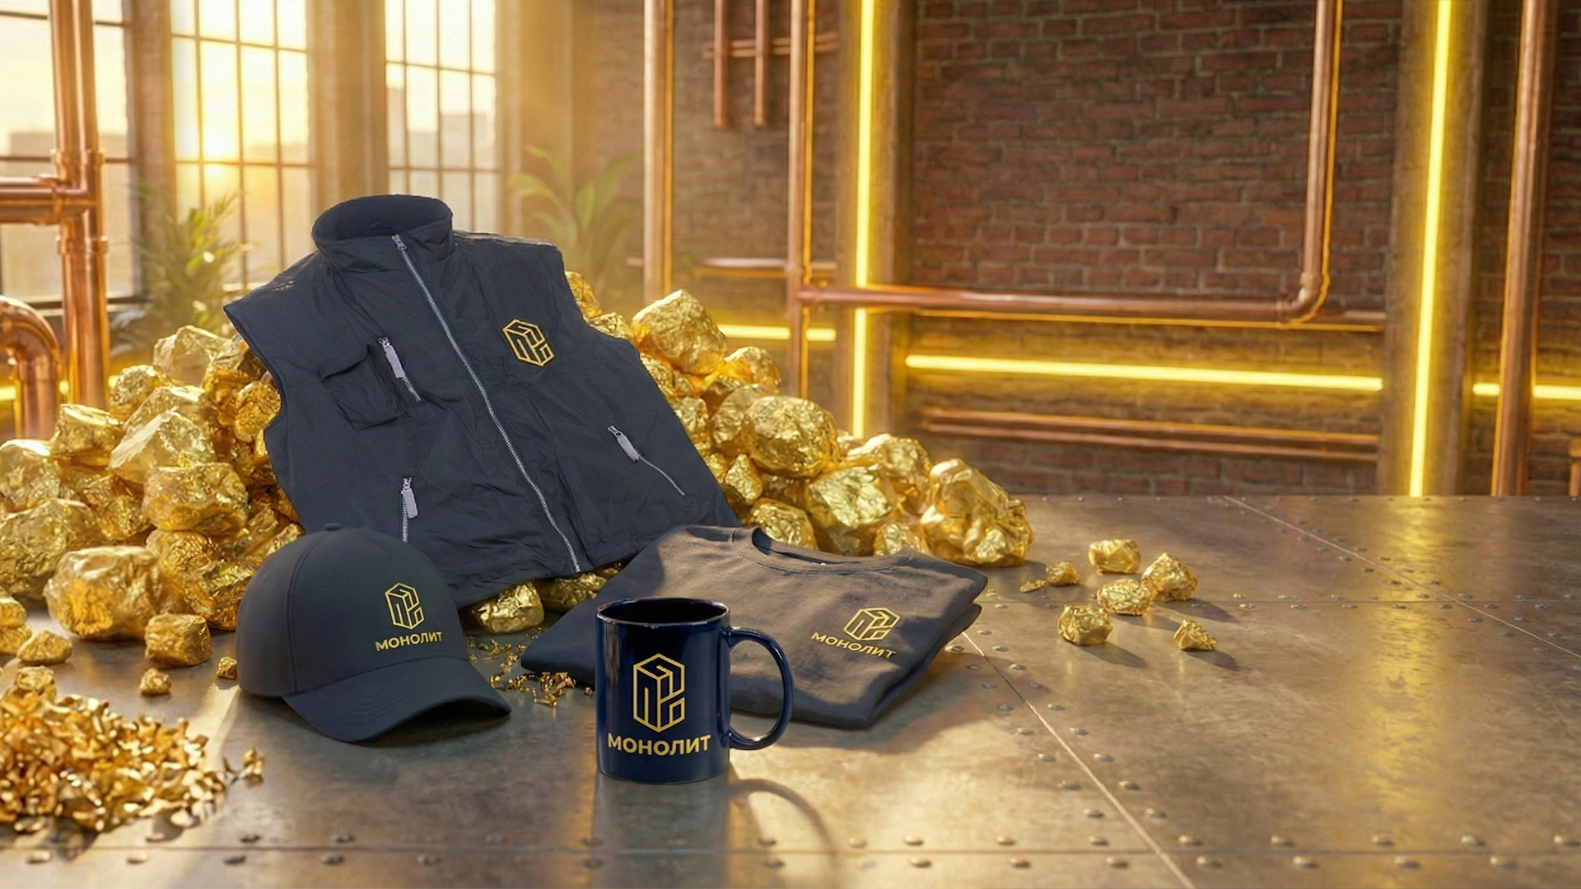
PORTUGAL
АРТ. 39987
КАПСУЛА «МОНОЛИТ»
Базовая капсула, вдохновленная эстетикой металлов и полезных ископаемых.
Практичные материалы
и минималистичный дизайн подчёркивают фундаментальный.
КАСТОМИЗАЦИЯ
Бейсболка: термотрансфер.
Жилет: вышивка шеврона.
Кружка: деколь.
Футболка: термотрансфер.
IMPERIAL 190
АРТ. 711500
VALLEY
АРТ. 50505
DECOL
АРТ. 23516

Slide 11
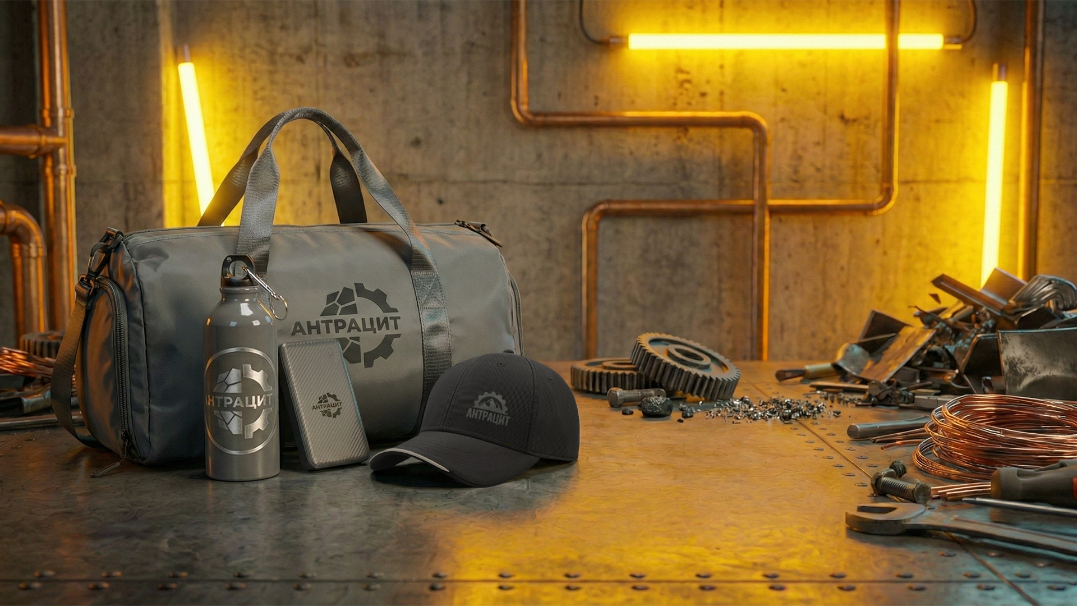
GYM
АРТ. 16814
КАПСУЛА «АНТРАЦИТ»
Технологичный сет, отражающий мощь добывающей отрасли.
Сочетание строгих текстур
и холодного серого цвета символизирует устойчивость и неисчерпаемую энергию природных ресурсов.
КАСТОМИЗАЦИЯ
Сумка: термотрансфер DTF.
Бутылка для воды:
круговая гравировка.
Аккумулятор: тампопечать.
Бейсболка: термотрансфер.
ESTORIL
АРТ. 25407
MENTO
АРТ. 7120
RIB 10
АРТ. 37170

Slide 12
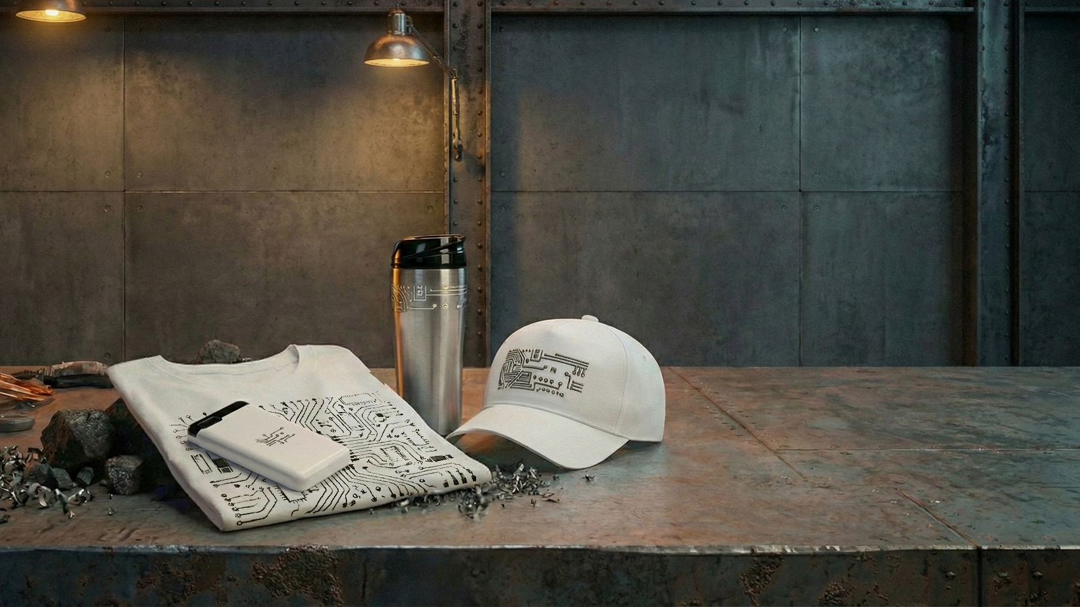
КАПСУЛА «КОНСТРУКТИВ»
Капсула, подчёркивающая точность инженерной мысли и логику современных производственных процессов.
Набор фокусируется
на функциональности
и системности.
КАСТОМИЗАЦИЯ
Термокружка:
круговая гравировка.
Бейсболка: вышивка.
Аккумулятор: тампопечать.
Футболка: шелкография.
CLICK
АРТ. 46000
ANKARA 190
АРТ. 351002
FORTUNA
АРТ. 50501
NUM 10
АРТ. 37171

Slide 13
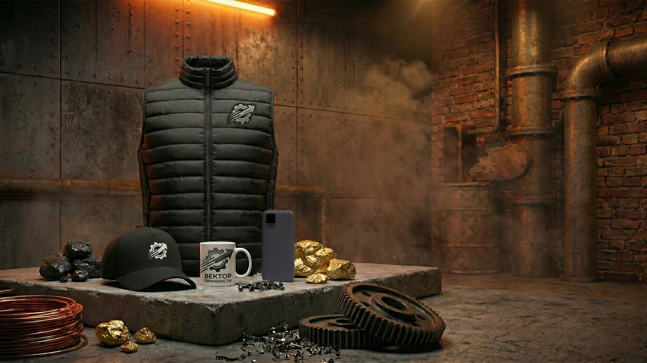
КАПСУЛА «ВЕКТОР ПРОЧНОСТИ»
Комплексное решение, транслирующее надёжность и структурность.
Капсула разработана
для лидеров отрасли,
где точность машиностроения встречается с масштабом добычи ресурсов.
КАСТОМИЗАЦИЯ
Кружка: сублимация.
Жилет: вышивка шеврона.
Бейсболка: термотрансфер.
STREAM
АРТ. 704020
BOSTON
АРТ. 50506
WAVE
АРТ. 37172
КРУЖКА
АРТ. 23520

Slide 14
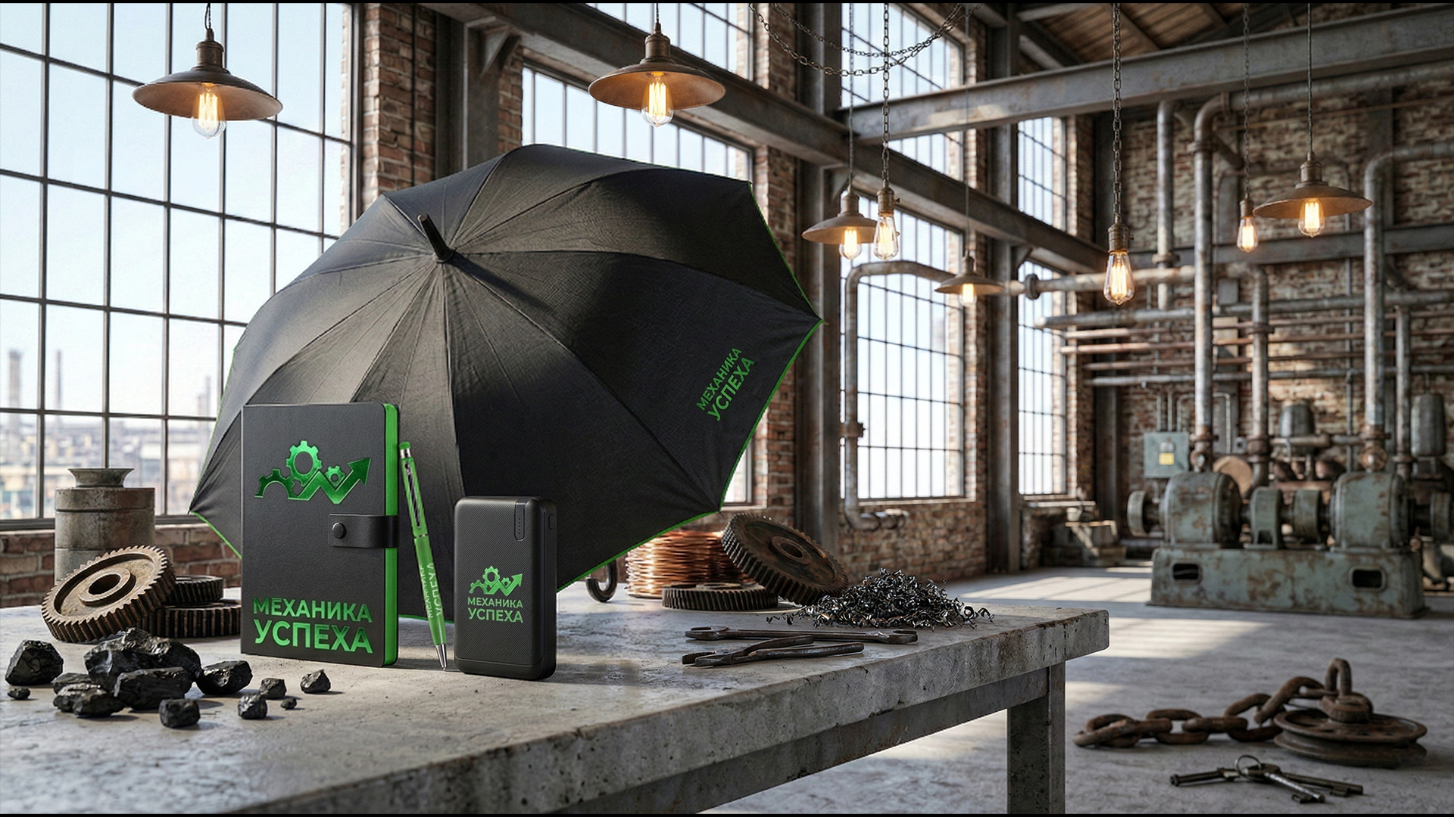
BACK TO BLACK
АРТ. 7432
КАПСУЛА
«МЕХАНИКА УСПЕХА»
Функциональная капсула, вдохновленная точностью машиностроения.
Каждый элемент транслирует идею эффективности
и профессиональной дисциплины.
КАСТОМИЗАЦИЯ
Ежедневник:
тиснение фольгой.
Аккумулятор: УФ-DTF.
Ручка: круговая гравировка.
Зонт: термотрансфер.
BOOSTY 5
АРТ. 37166
STELLAR
АРТ. 24728
TOUCHWRITER
АРТ. 1102

Slide 15
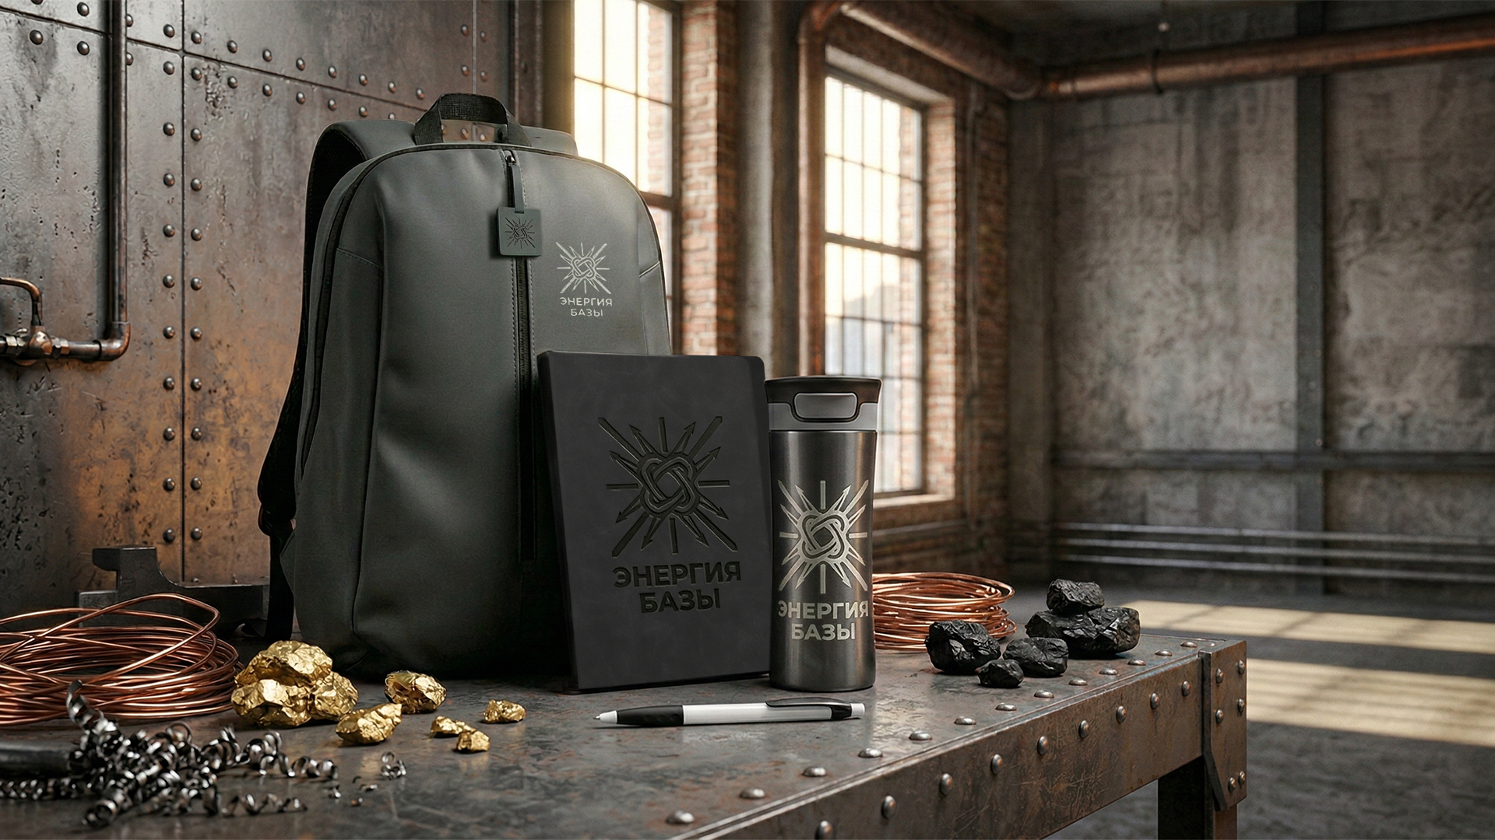
GO
АРТ. 16805
SOLAS
АРТ. 24744
КАПСУЛА
«ЭНЕРГИЯ БАЗЫ»
Подборка, символизирующая устойчивость и потенциал добывающих отраслей.
Капсула транслируют уверенность и готовность
к работе в любых условиях, формируя образ надёжного промышленного партнёра.
КАСТОМИЗАЦИЯ
Ежедневник:
блинтовое тиснение.
Термокружка:
круговая гравировка.
Рюкзак: термотрансфер,
ПВХ-пуллер.
DISCOVER
АРТ. 22100
N9
АРТ. 22809

Slide 16
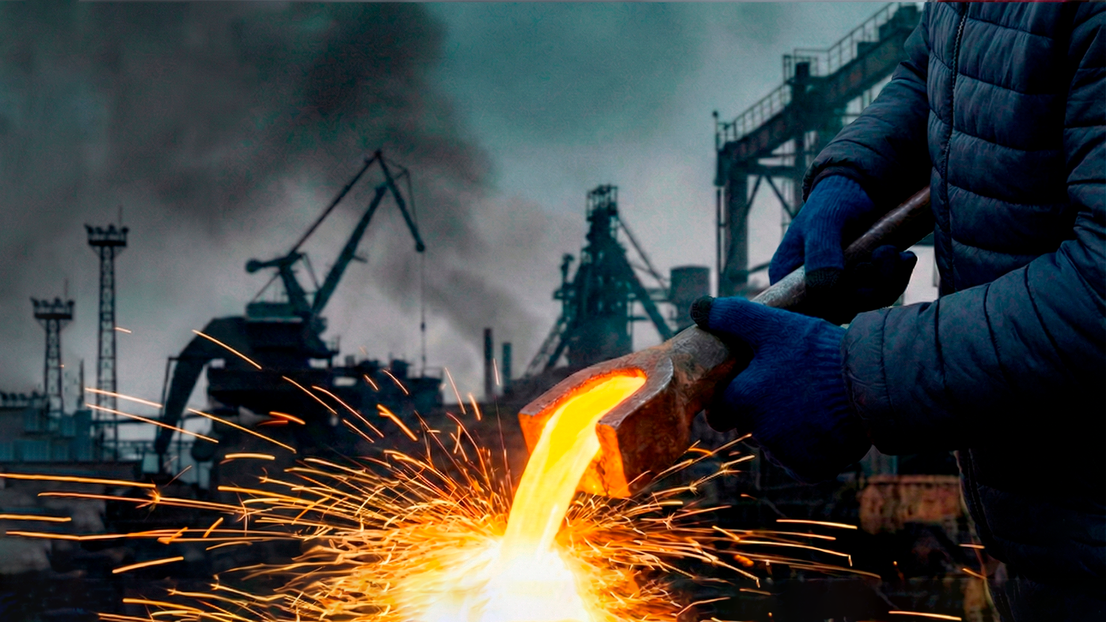


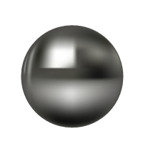
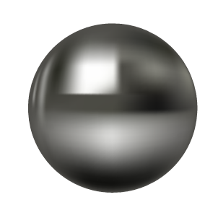
ВЫБИРАЙТЕ
БОЛЬШЕ ПОДАРКОВ

